Slide 1
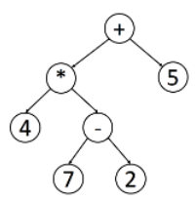
中序遍历：4*7-2+5 找出原始表达式。
程序中使用【后序遍历】再配合【栈】可以对表达式进行计算； 后序遍历：472-*5+ 把数值入栈，遇到一个操作符，就可以从栈中弹出栈顶的两个元素，计算并将结果返回到栈中。
2
7
7
7-2=5
5
4
4
4
4
4*5=20
20
20+5=25
Notes:
中序遍历和后序遍历在数学中的应用

